Slide 1
Yaygın olarak kullanılan dil ve kütüphaneler

Slide 2
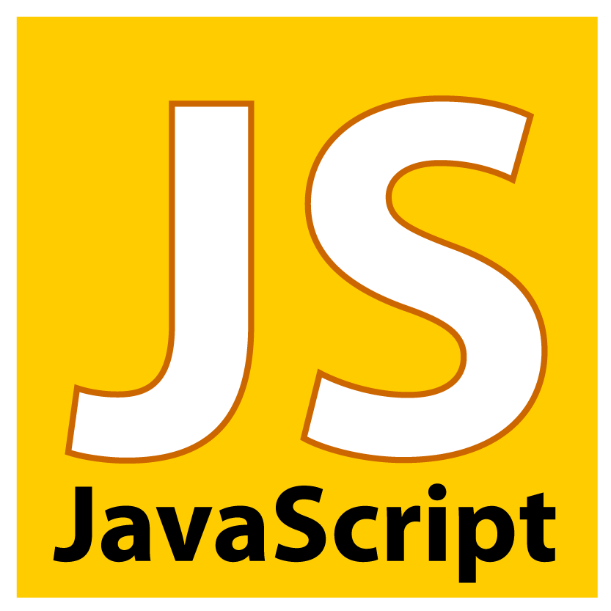
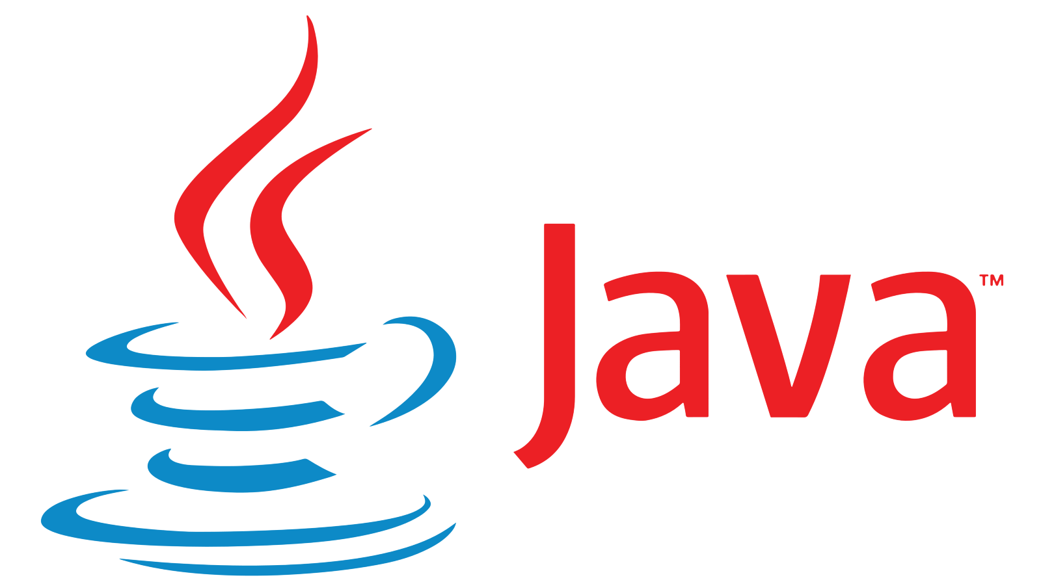
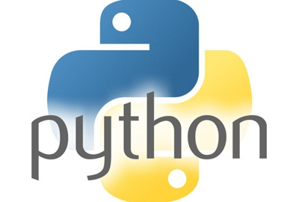

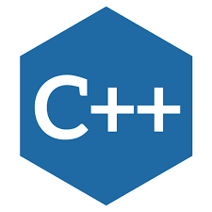


Popüler ML Programlama Dilleri

Slide 3
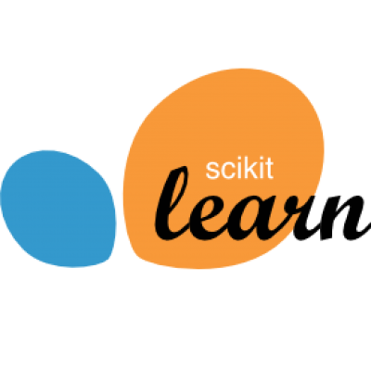




Popüler ML Kütüphaneleri

Slide 4


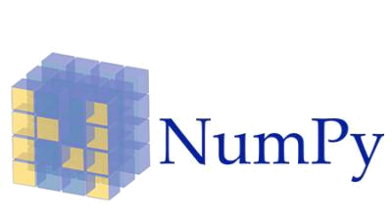


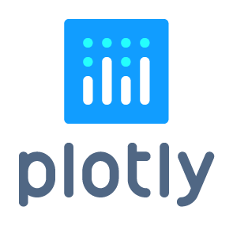


Popüler Python ML Kütüphaneleri
https://bigdata-madesimple.com/top-20-python-libraries-for-data-science/

Slide 5
On binlerce kütüphaneyi daha iyi kullanabilmek için Python temel bilgisi çok önemli.
String operasyonları
Fonksiyonlar
Döngüler
Listeler
Nesneye yönelik programlama

Slide 6
Pandas veri manipülasyonu ve analizi için elimiz ayağımız. Python dünyasının SQL’i.
Ana veri yapısı Dataframe
Numpy üzerinde geliştirilmiş
Veri okumayı kolaylaştırıyor
Okuduğu tüm veriyi belleğe alır

Slide 7
Odak noktası nümerik veri manipülasyonudur. Birçok ML algoritması vektör ve çok boyutlu matris operasyonlarında NumPy kullanır.

Slide 8
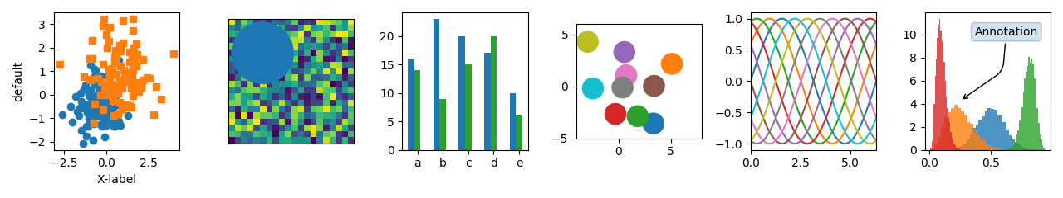
Python’un ana ve en temel veri görselleştirme kütüphanesidir.

Slide 9
En popüler Python makine öğrenmesi kütüphanesidir.
Simple and efficient tools for data mining and data analysis
Accessible to everybody, and reusable in various contexts
Built on NumPy, SciPy, and matplotlib
Open source, commercially usable - BSD license

